Slide 1

Universidad Autónoma del Estado de Hidalgo
Instituto de Ciencias Económico Administrativas

Slide 2
Área Académica: Comercio Exterior
Tema: El Punto y la línea
Profesor(a):
LAV. Jazmín Alett Aguilar Cervantes
LAV. Dennis Vargas Hernández
LAV. Luis Iván Vargas Lazcano
Periodo: Junio - Diciembre 2017

Slide 3
Tema: El Punto y La Línea
Resumen
El Punto y la Línea son elementos muy importantes para las artes visuales. Nos permiten la comprensión de la estructura, la composición y conceptualización de las Imágenes y obras de diferentes Autores.
Son elementos gráficos primordiales que destacan en la naturaleza y los podemos apreciar con mayor énfasis en las artes y el diseño. Estos deben ser usados, observados y analizados desde una perspectiva estética que nos permite interpretar cada elemento dispuesto en la creación de las imágenes.
Palabras claves: Punto, Linea, Elementos gráficos, arte y diseño.

Slide 4
The Point and the Line
Abstract
The Point and the Line are very important elements for the visual arts. They allow us to understand the structure, composition and conceptualization of the Images and works of different Authors.
They are primordial graphic elements that stand out in the nature and we can appreciate them with greater emphasis in the arts and the design. These must be used, observed and analyzed from an aesthetic perspective that allows us to interpret each element arranged in the creation of the images.
Keywords: Point, Line, Elements graphic, arts and design.

Slide 5
Objetivo General
El alumno conocerá los elementos primarios que constituyen la forma en las Arte Visuales.

Slide 6
Objetivo Específico
Conocer los elementos primarios.
Identificar los elementos primarios en las obras de arte.

Slide 7
Introducción
Las obras de arte ya sean bidimensionales o tridimensionales están compuestas por elementos que las constituyen.
Los más importantes son el Punto y la Línea.

Slide 8

El Punto
Es el elemento gráfico básico y conforma la unidad mínima de la comunicación visual. Es de vital importancia y puede verse intensificado por medio del color, el tamaño y su posición en el plano.

Slide 9

Roy Lichtenstein (Sunraice)
Elemento primario de la expresión plástica.
No tiene dimensiones, solo tiene posición.
El punto es consecuencia del encuentro del instrumento con la superficie material, la base o el soporte.

Slide 10
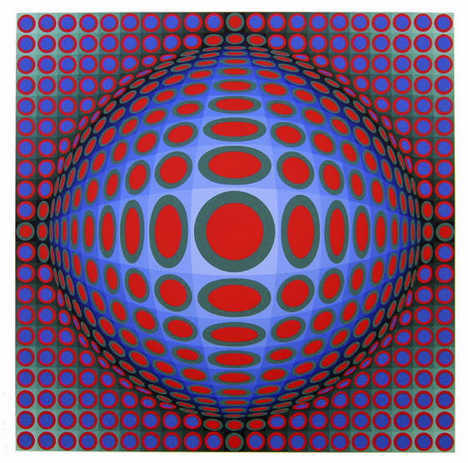
Víctor Vasarely
El resultado visual depende del tipo de instrumento utilizado para realizarlo, del soporte y del material o técnica empleados.
Al no tener dimensiones, implica la ocupación o concreción de un espacio mínimo. Pero puede aumentar su tamaño tanto como se quiera.
Puede expresar: Precisión, intersección, interrupción. Puede configurar formas (puntillismo), texturas, ornamentaciones.

Slide 11
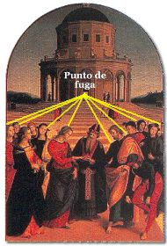
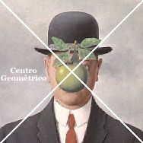
Punto como centro geométrico o de fuga
Cómo identificarlo y usarlo
Se puede encontrar como un recurso de tensión en la image, textura, repetición, volumen u acentuación.

Slide 12
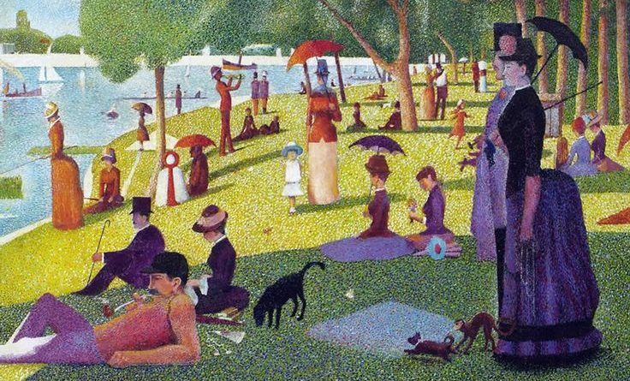
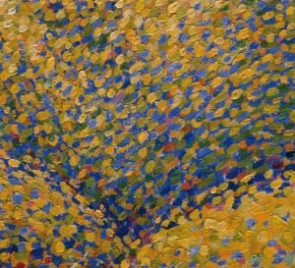
Puntillismo: movimiento que resalta mucho al punto en su técnica.
Georges Seurat
La gran Jatte

Slide 13
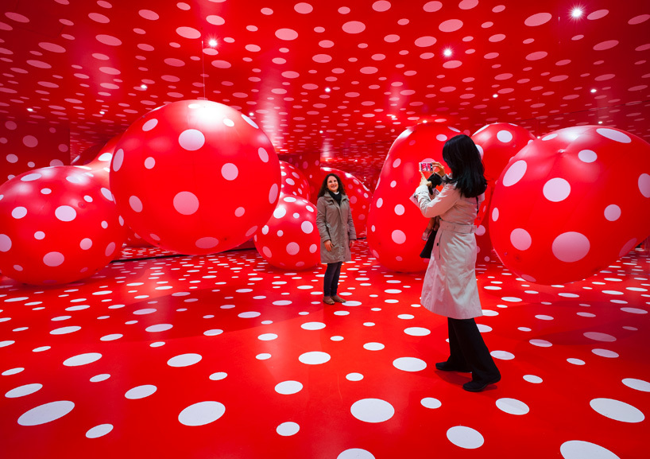
Yayoi Kusama
En el Arte Contemporáneo como fuerte influencia en el trabajo de esta artista. En 2014 el mercado del arte según los informes esta pieza logra mover 44 millones de dólares en ventas de su trabajo.

Slide 14
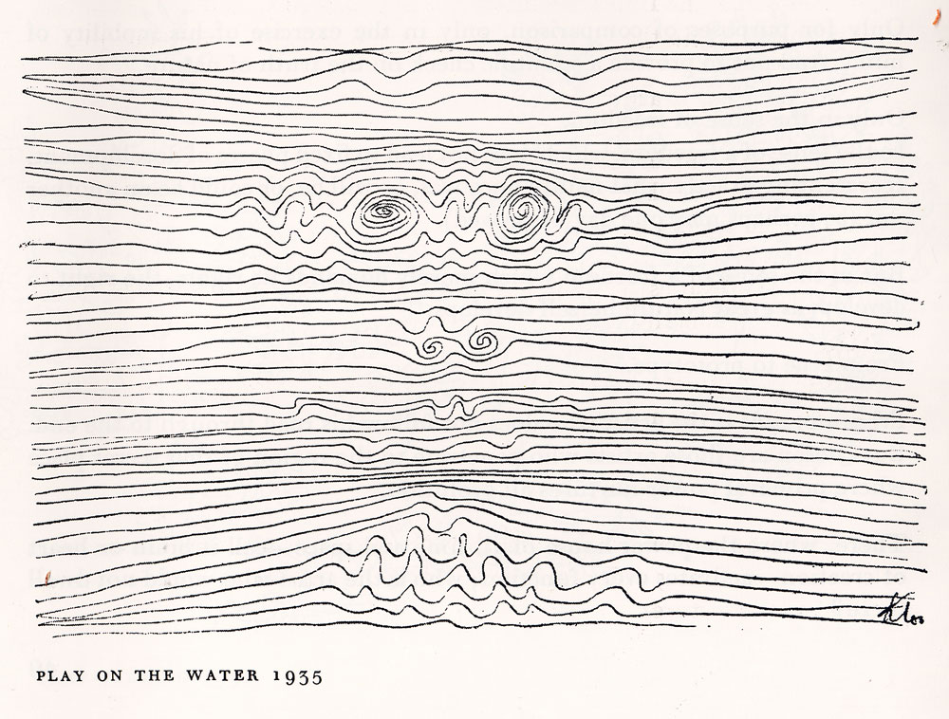
La Línea
Es el elemento resultante del movimiento del punto.
Tiene dirección, cuando esta es invariable tenemos una línea recta.
Reemplazamos la palabra "movimiento" por la palabra "tensión", que es la fuerza interior del elemento.

Slide 15
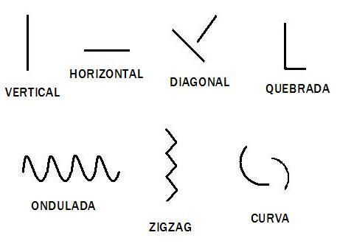
Tipos de líneas:
Hay líneas simples y complejas; rectas, curvas, quebradas, onduladas.
Según su posición: vertical, horizontal, inclinada.
Según el rastro: fina, gruesa, difusa, irregular, precisa, etc.

Slide 16
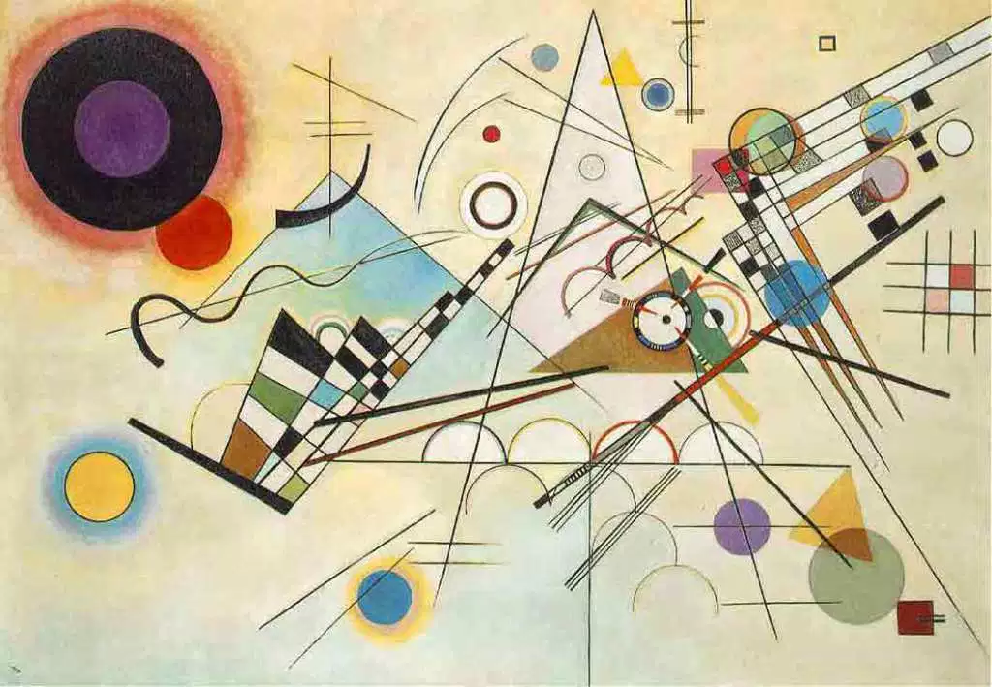
Kandinsky es precursor importante en el estudio de elementos como lo es el punto y la línea. Su técnica explota estos dos elementos para la creación de sus piezas.
Composición Nº8’ (1923) – Vasili Kandinsky.

Slide 17
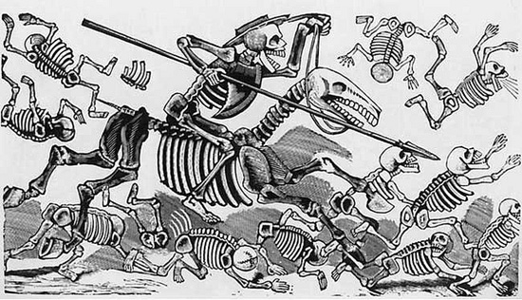
José Guadalupe Posada
El quijote
Puede expresar suavidad, dulzura, agilidad rigidez, reposo, brusquedad, fragilidad, fuerza, inseguridad, imprecisión, indecisión, temblor, movimiento, dirección, etc.
Su función puede ser objetual, de contorno, de sombreado o formando texturas.

Slide 18
Links: Videos de Apoyo
https://www.youtube.com/watch?v=T3pEONyi42E
https://www.youtube.com/watch?v=pBj4R_ksBR0
https://vimeo.com/103806156

Slide 19
Material didáctico en línea
http://www.educaplay.com/learningresources/3080118/elementos_artes_visuales.htm
https://www.educaplay.com/en/learningresources/3071788/artes_visuales.htm
https://es.educaplay.com/es/recursoseducativos/3080186/el_punto_elemento_primario.htm
https://groups.google.com/a/uaeh.edu.mx/forum/?hl=es#!topic/comercio-exterior-artes-visuales/j0Hro11AU2g
https://sites.google.com/a/uaeh.edu.mx/material-didactico-artes-visuales/obras-a-discutir-en-clase

Slide 20
BIBLIOGRAFÍA
Acha, Juan. Los Conceptos esenciales de las artes plásticas. México. Ediciones Coyoacán.
Sánchez, Vázquez Adolfo. Antología, Textos de estética y teoría del arte. México. Universidad Nacional Autónoma de México ° Ed.).
Kandinsky, Vasily. Punto y línea sobre el plano. México. Ediciones Coyoacán.
Panofsky, Erwin. El Significado de las artes visuales. España. Alianza Editorial. (1º Ed.).
Chilvers, Ian. Diccionario de Arte. España. Alianza Editorial
Paraíso Ilusorio Simbiosis Symbiosis. México. Consejo Estatal para la Cultura y las Artes
El abc del Arte Siglo XX. Inglaterra. Phaidon

